Slide 1

Задавая нормы развития… (осмысление опыта реализации системы Д.Б.Эльконина-В.В.Давыдова)
Елена Васильевна Чудинова,
chudinova_e@mail.ru, www.n-bio.ru,
ПИ РАО им.Л.В.Щукиной,
Москва, март 2016

Slide 2
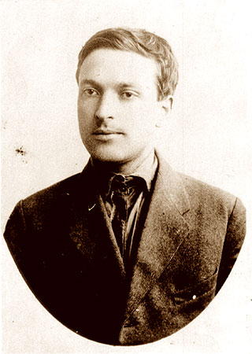
обучение ? развитие
«… Подлинный смысл теории Л.С.Выготского состоит в следующем: детерминанты деятельности и сознания человека лежат в исторически развивающейся культуре, воплощенной в различных знаковых системах…»
В.В.Давыдов
Лев Семенович Выготский
(1896-1934)
«Благодаря знакам и знаковому опосредствованию тех или иных
операций, последние объективируются. Это обстоятельство послужило одним из основных при разработке каузально-генетического (или формирующего) метода исследования, введенного Л.С.Выготским в психологию….»
В.В.Давыдов
Notes:
"Экспериментальное формирование учебной деятельности является реализацией каузально-генетического метода, с помощью которого можно проводить углубленный анализ процесса обучения, его внутренней связи с психическим развитием школьников." Стр. 260

Slide 3
Этапы развития системы
1958-1980-е гг. Создание и первые исследования лаборатории психологии младшего школьника. Репрессии | Норма развития младшего школьника, теория учебной деятельности, теория содержательного обобщения, основы деятельностной дидактики, подходы к построению учебных курсов на деятельностных основаниях, поиск новых совместных форм обучения, методы диагностики психического развития младших школьников
1990-е гг. – 2000 г Внедрение. Начальная школа Продолжение исследований | Широкое внедрение системы в практику российского образования (начальная школа) , создание полного научно-методического обеспечения учебного процесса по математике, русскому языку, изобразительному искусству, литературе, естествознанию; доказаны развивающие эффекты системы (влияние на развитие основ теоретического мышления и умения учиться), создание системы деятельностной переподготовки учителей .
2000 – 2015 гг Проект «Подростковая школа» | Подходы к построению подростковой школы, в том числе разработка учебных курсов основной школы (математика, русский язык, литература, физика, биология, химия, география); основы теории построения УМК, инструменты диагностики; выявление образовательных эффектов; исследование проблем динамики УД и ее субъекта
Notes:
В 90-е началось создание развернутой теории учебной деятельности.

Slide 4
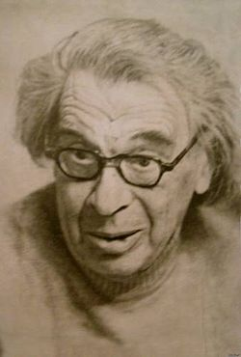
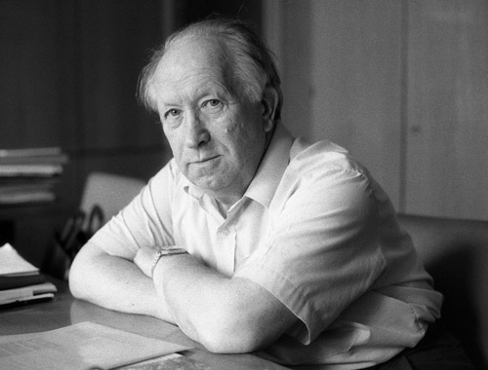
Система обучения (образования) Д.Б.Эльконина-В.В.Давыдова
«…Для нас основополагающее значение имела его (Выготского- Е.Ч.) мысль о том, что обучение свою ведущую роль в умственном развитии осуществляет, прежде всего, через содержание усваиваемых знаний.» ( Д.Б.Эльконин)
Даниил Борисович
Эльконин
(1904-1984)
Василий Васильевич
Давыдов
(1930-1998)
«…Ядром учебной деятельности является поиск отсутствующих способов действия в ситуации, когда нет никаких готовых образцов или конструкций. Взрослый организует этот поиск так, чтобы были обнаружены основания ОБЩИХ способов действия — общих и для широкого класса задач, и для широкого круга людей, решающих эти задачи.»( Г.А.Цукерман)
Notes:
Эльконин: замысел разработки теории уд, общая структура уд, ее значение для развития младших школьников.
Давыдов: уз ( усвоение общего способа предметных действий), описание специфических учебных действий - принятие уз, связь теории уд с построением учебных предметов, роль уд в формировании психологических новообразований (основ теоретического мышления и сознания), в развитии конкретных психических функций младших школьников.

Slide 5
Норма возрастного развития
«… мы отвергли такие методы, при которых к особенностям подростка подходят среднестатистически…»
« Наше исследование выявило чрезвычайное разнообразие в уровнях развития подростков-пятиклассников по всем параметрам. Что в таком случае считать нормой? … Мы считаем, что сколь угодно высокие достижения в любой деятельности, наиболее выраженный уровень сформированности той или иной стороны личности — норма развития.»
Д.Б.Эльконин, Т.В Драгунова
«Возрастные и индивидуальные особенности
младших подростков»

Slide 6

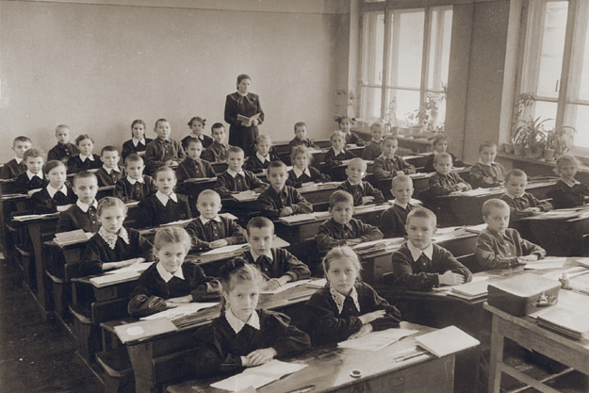
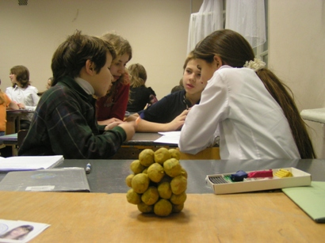

Возраст можно спроектировать!
Развивающее ! обучение (образование)
Массовое производство индивидуализированного
мышления (П.Г.Щедровицкий)

Slide 7
Тридцатилетняя проверка этой гипотезы в условиях формирующего эксперимента показала, что систематическое выполнение младшими школьниками развернутой учебной деятельности в большей степени способствует развитию у них основ теоретического сознания и мышления, чем принятая в начальной школе система организации учебно-воспитательного процесса, в котором недостаточно представлены отдельные компоненты учебной деятельности.
В.В.Давыдов, В.И.Слободчиков, Г.А.Цукерман, 1992
Notes:
Тогда еще не было проведено массовое обследование

Slide 8
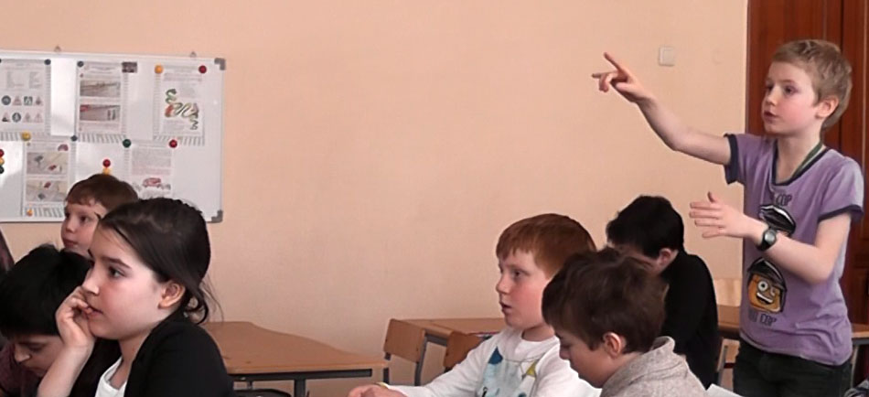
К концу младшего школьного возраста в условиях правильно организованного обучения у большинства детей наблюдается:
высокая познавательная активность и устойчивый познавательный интерес;
направленность на поиск общего способа решения широкого класса задач, а не попытки найти результат решения каждой конкретной задачи;
способность к анализу и критической оценке собственных действий и точки зрения партнеров, действующих иначе;
инициативность при столкновении с новой задачей, которая проявляется в поиске недостающей информации, в экспериментальной проверке собственных гипотез, в самостоятельной организации взаимодействия с учителем и другими учениками.
Notes:
Эти способности и составляют
подлинное умение учиться.
Это НОРМА развития младшего школьника

Slide 9
Распространение системы в России
Политическая ситуация: дух обновления и ослабление регламентации
Признание системы государственной (1996)
Сегодня по нашим данным - 243 школы; 50 % - имеют 2 ступени
Notes:
График чрезвычайно условный (только тенденции)

Slide 10
Трудности реализации системы
Принципиально иное содержание, новые формы обучения
(логико-предметный и логико-психологичекий анализ); другой УМК
Нужен другой учитель (рефлексивный, чуткий к изменениям учеников, готовый меняться, образованный)
Другая школа как самовозоб-новляющаяся, саморазвивающаяся система);
Другое управление, система оценки…
Нужно передавать учителям не только технологию «делания», а способ видения детского действия и ситуации в классе
Notes:
Нет дуракоупорности
Нет культурной традиции
Эффект чувствителен по отношению к качеству преподавания
Работа с учебником в домашних условиях затруднена
Падение престижа образования
Мотивируйте детей, чтобы им было интересно выполнять домашние задания

Slide 11
Причины уменьшения числа школ
Отсутствие на тот момент продолжения (УМК) в основной школе
Результаты трудно достижимы и не так очевидны (не выражаются в «четверках и пятерках»)
Отсутствие государственной системы подготовки учителей
Уничтожение конкурентной среды (государственное лоббирование определенных учебников)
Блокада методистами (проверки и аттестация школ, борьба за УМК)
Учителя – «белые вороны». Отвалились школы, где работал один учитель
Уход первого поколения директоров-инициаторов преобразований
Нет системы сертификации и экспертизы
Notes:
Каждый шаг - в борьбе: разве могут ученики первого класса работать в группах?
Вы нарушаете все принципы дидактики.
5ые классы, 6-9 – победители конкурса НФПК

Slide 12

Проблемы развития теории
Дети растут. А вы?
Как организовать развивающее обучение в 5-9 классах средней школы
Проблемы, которые ярче обозначились потом:
1996 год:
основания двух противоположных подходов к учению
проблема формирования потребности в учении
логико-психологический анализ содержания понятия «учебная задача»
связь индивидуальной и коллективной УД
психологические особенности субъекта УД
динамика и судьба УД
как «оживить корни УД в обычной школе»
использование компьютеров в УД
развертывание УД в основной школе
динамика учебного моделирования
образовательные переходы
связь мышления и понимания
проблема построения учеником собственных опор и поля действия в знаковом опосредствовании
проблема формирования педагогического действия /видения (т.е. построения собственных опор и поля действия учителем)
Notes:
Обучение уч-лей - одна из ключевых тем; ключевых и практически и концептуально, поскольку предмет - опоры и поле действия, т.е. способ их описания и задания (предмет исследования и особого эксп-та). Разговор о том, что они чего-то не могут, - это разговор о НАШИХ, а не их возм-стях. Это мы не можем, следовательно, выделить контрапункты их обращения детям = выделить "рельеф" поля работы = поставить Учебную Задачу им. На уч-лях РО вылетает в трубу и это не естественно-природное явление учительской дебильности, а наша слабенькая потенция.
2. Другое дело, что для очень непростой подобной переориентации действия нет заинтересованных специалистов, к-рые берутся строить экспериментальное обучение уч-лей также, как скоро 60 лет назад взялись за эксп-е обучение детей. Нет, похоже, и ресурсов. Ваш, Б.Э.

Slide 13
Ключевые слова, акценты
Каковы нормы развития?
Каковы условия
эффективного обучения? (поиск форм организации УС)
Как передать учителю?
(он должен видеть ребенка, его действия)
Как передать ребенку ? (поиск механизмов приСВОения)
Общий способ, мышление, теоретическое понятие, учебная задача, учебные действия
Учебное сотрудничество, позиционные взаимодействия, безотметочное оценивание
Эффекты развития, субъект УД,индивидуальная инициатива, умение учиться, самоизменение, учебная самостоятельность
Понимание, опоры, функциональное поле, моделирование, письменная речь, учебная проба

Slide 14
Направления современных исследований лаборатории (2000-2016)
Лабораторные эксперименты
Проблема опосредствования (на материале введения понятия величины, начальных лингвистических понятий: посредническое действие, включение детской телесности – понятия опор, функционального поля); возникновение намерения
Экспериментальное формирование в классе
Развитие физических, биологических, математических, географических, химических понятий у школьников (5-9)
Развитие письменной речи; понимание текста
Лонгитюды
Развитие учебной самостоятельности (проблема субъекта)
Динамика учебной деятельности (в первую очередь, действия моделирования как центрального учебного действия)
Психодиагностика
Метапредметные образовательные результаты (умение учиться, учебное сотрудничество, работа с текстом)
Учебно-предметные компетенции (SAM)
Включение ЦОР в учебную деятельность («pour voir»)
Notes:
"Экспериментальное формирование учебной деятельности является реализацией каузально-генетического метода, с помощью которого можно проводить углубленный анализ процесса обучения, его внутренней связи с психическим развитием школьников." Стр. 260
К пункту 1: Введение начальных математических понятий: Можно ли взять само различие величин как объект? Поиски иных форм знаково-символического опосредствования (акцент: переход от знаков-к символам, тому, что телесно ближе)
К пункту 2: Например, 2001-2004 гг: переработка курса начальной математики 1-3 на 1-4, создание курса математики для 5-6 классов, алгебры для 7-9, и сразу же возврат в начальную школу и формирующий эксперимент, опробующий другой способ введения позиционного принципа (протягивание логики между 2 и 6 классами).

Slide 15
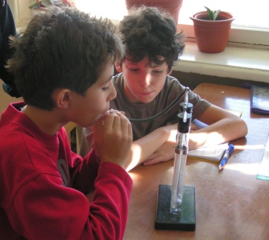
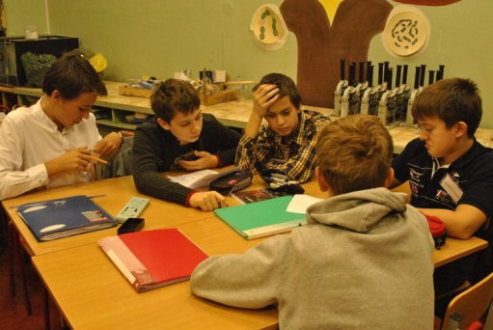
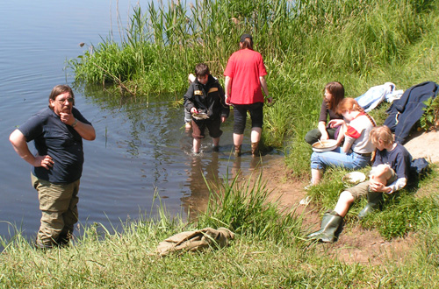
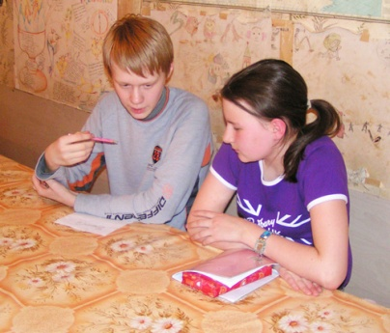
Экспериментальная площадка МАРО «Подростковая школа» 2000-2004
Организация обучения подростка должна учитывать уровень достигнутой учебной самостоятельности
Время испытаний, проб, экспериментирования, проектирования (полагание пространства возможных достижений, которое предполагают освоенные способы действий)
Содержание должно быть а) теоретически выстроенным, б) подразумевать координацию учебных предметов; в) иметь позиционный характер (позиция – способ рассмотрения, учитывающий разнообразие и границы видений)
В учебной деятельности подростка должны появиться проектные формы учебной деятельности
ИУМК по физике (6-9)
ИИСС по географии (6)
ИИСС «Новая биология» вводный модуль (6)
ИУМК «Новая начальная школа» (1-4)

Slide 16
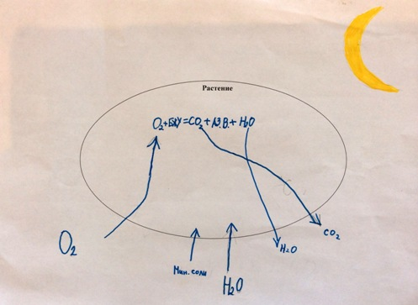
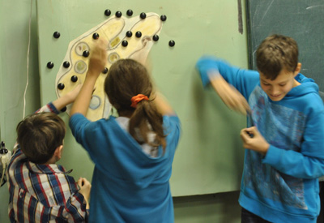
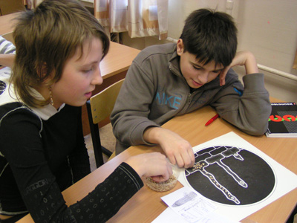
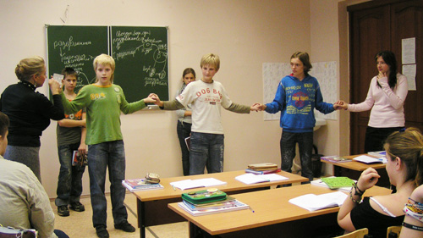
Учебное моделирование (переход от отражающих к управляющим моделям)
Notes:
5. Работу по выстраиванию индивидуальных траекторий дви
жения в учебном материале удобнее проводить в рамках концент
рированного обучения. Такая организация учебного процесса спо
собствует развитию учебной самостоятельности и ответственнос
ти подростка.
6. Целесообразно сохранить качественные способы оценива
ния в подростковой школе с переходом на накопительную систему
оценок (использование таких технологий, как «портфолио»), сокра
щение роли учителя в контрольнооценочной деятельности подро
стков.
7. В подростковой школе должны сосуществовать разнород
ные пространства, позволяющие подростку включаться вместе
с другими в разнообразные общественнозначимые деятельности
(в число которых наравне с другими входит учебная деятельность).
Подобным образом выстроенное обучение даст возможность
использовать ресурсы сферы образования для решения задач под
росткового возраста. Подросток сможет создать собственную кар
тину мира, преодолев натурализм непосредственного восприятия,
стать свободным и ответственным в действии, учитывающем не
только перспективу «собственного движения», но и условия, в кото
рых оно осуществляется.
Содержание образования
Б.Д. Эльконин, А.Б. Воронцов, Е.В. Чудинова
Подростковый этап школьного образования в системе Эльконина – Давыдова
141

Slide 17
В условиях правильно организованной жизни (в том числе, учебной) подростка, он становится самостоятельным в учении, то есть
видит границу знания и незнания; владеет приемами и техниками контроля; анализирует и критически оценивает свои и чужие действия; понимает другие точки зрения; оценивает по разным критериям; планирует достижение цели; умеет представить свою работу; устремлен к самообразованию; готов к выбору индивидуальных образовательных траекторий.
Норма подросткового возраста

Slide 18
В условиях правильно организованной жизни (в том числе, учебной) подростка, он становится инициативным в учении, то есть
при столкновении с новой задачей организует поиск и взаимодействие; ищет причины затруднений; запрашивает недостающую информацию; удерживает целостность и предвидит замысел учителя; отказывается от действия без понимания; ставит цели, управляет познавательным движением; осуществляет профессиональные и социальные пробы .
Норма подросткового возраста

Slide 19
В условиях правильно организованной жизни (в том числе, учебной) подростка, он становится ответственным, то есть
достигает собственных целей; доводит работу до продукта; способен сделать усилие в «отчужденной» учебной работе; конструктивно относится к трудностям, противоречиям (держит «напряжение противоречия»); готов к фундаментальному образованию по узкому кругу дисциплин.
Норма подросткового возраста

Slide 20
Понимание текста (другого человека)
Контрольные 9 классы
Не поняли задачу
Ни одной гипотезы
Одна гипотеза в логике автора
Больше одной гипотезы, из них одна – в логике автора
Три гипотезы в логике авторов
Две гипотезы в логике авторов, третья - своя
Две гипотезы в логике авторов, третья отсутствует
Экспериментальные 9 классы
Notes:
Иллюстрация к трем предыдущим слайдам (результат конкретного сравнительного исследования)

Slide 21
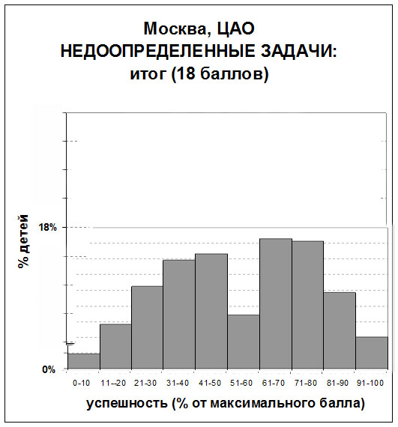
Доказательства влияния характера обучения на развитие
(рефлексивная составляющая умения учиться)
Инструменты психодиагностики
обучение
отбор
обучение
«Недоопределенные задачи»

Slide 22
Доказательства влияния характера обучения на развитие
(поисковая составляющая умения учиться)
Инструменты психодиагностики
обучение
обучение
отбор
«Подсказки»

Slide 23
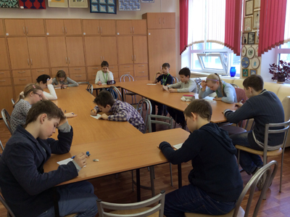
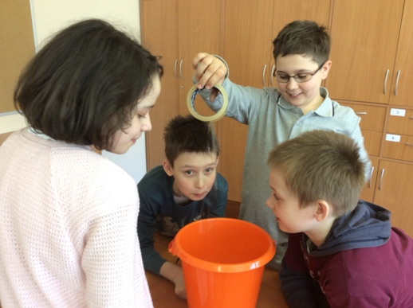
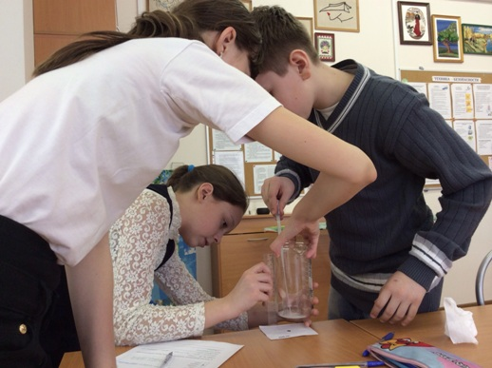
Экспресс-диагностика метапредметных образовательных результатов
Инструменты психодиагностики

Slide 24
Учебно-предметные компетенции
SAM
Инструменты психодиагностики
формальный
предметно-понятийный
функциональная грамотность
блок заданий
Notes:
Принципиально новые контрольно-измерительные материалы. Реально показать современное положение.

Slide 25
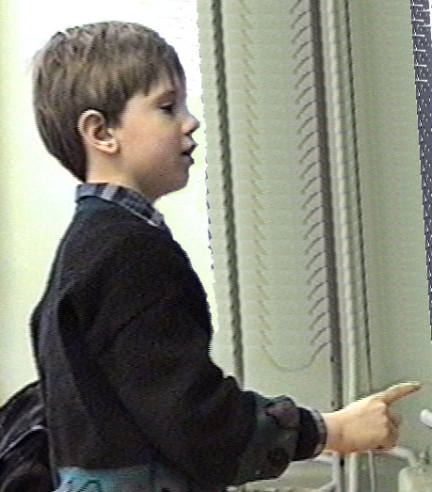
Лонгитюд 1996-2004
Детские инициативы
Учительские замыслы
Notes:
Иными словами, интерпсихическое действие взаимно-активное, строящееся по замыслам обоих партнеров и требующее постоянной координации их намерений. Такое действие не может быть полностью спланировано заранее одним из участников. В зависимости от ответных действий партнера, оно видоизменяется, иногда очень далеко уходя от первоначального замысла. Только в таком взаимодействии учителя с учеником у последнего формируются и учебная инициативность, и рефлексивное мышление. Тип учебного взаимодействия (характер поддержки детских инициатив) и место встречи детской и взрослой инициативы определяют, куда именно обучение поведет за собой детское развитие. Если инициативные действия ученика и учителя пересекаются на орудии или знаке, то становится возможным шаг развития детской самостоятельности в понятийном мышлении.

Slide 26
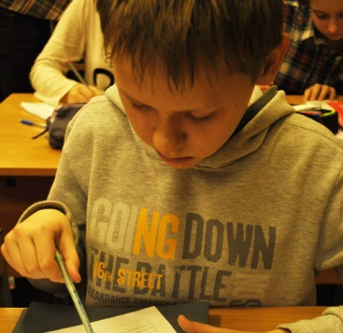
Исследования письменной речи
Формирующие эксперименты
Письменная речь как письменное словесное описание предметно-понятийных действий и описывающих их схем.
Письменное высказывание порождают ученики,
оно должно быть открыто для трансформаций,
автор и читатель имеют возможность непосредственного взаимодействия…
Необходимость письменного высказывания мысли порождает ПАУЗУ… Письменная дискуссия – это «вход» в учебную коммуникацию.
Порождение такого письменного текста – необходимое условие понимания
Notes:
Д.Б.Эльконин: Мышление гораздо более тесно связано с письменной речью, чем с устной.
Начало обучения письменной речи становится причиной дальнейшего развития речи устной.
Г.А.Цукерман: Для меня тема письменной формы учебного возникла при изучении условий детской самостоятельности и инициативы.

Slide 27
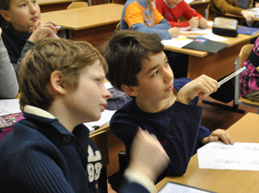
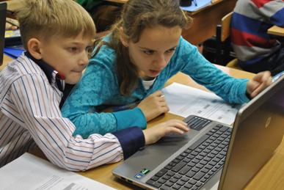
Учебная проба(условия):
Формирующие эксперименты
Рамочный характер задачи (место оформления собственной цели)
Отсутствие прямых указаний на способ выполнения
«Вызов», содержащийся в задаче (субъективное ощущение отсутствия необходимых средств)
Наличие (выстроенность классом, умение пользоваться) потенциальных средств у ребенка
Совместный анализ продукта, как способ осознания ребенком его опор
УЗ
+
УП
Учебная модель, выступая как продукт мыслительного анализа, затем сама может сделаться особым средством мышления человека… В.В.Давыдов
Notes:
«Учебная модель, выступая как продукт мыслительного анализа, затем сама может сделаться особым средством мышления человека…»(В.В.Давыдов) – сама не делается. Нужна особая организованность – учебная проба

Slide 28




Серия «Классика РО»
http://author-club.org/shop/categories/27/

Slide 29




Серия «Практика РО»
http://author-club.org/shop/categories/14/

Slide 30




Серия «Проекты РО»
http://author-club.org/shop/categories/29/

Slide 31

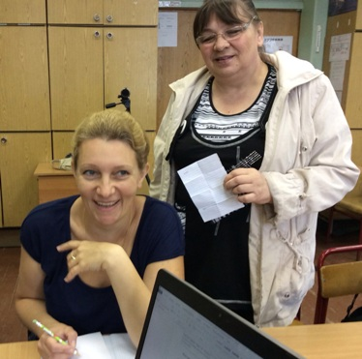
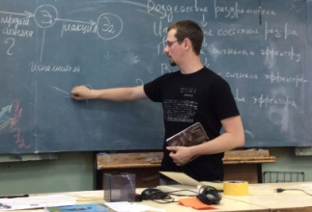
Экспериментальная площадка МАРО
«Подростковая школа: ФГОС второго поколения» http://author-club.org/shop/categories/38/
В целях реализации ФГОС ООО второго поколения и дальнейшего развития образовательной системы Д.Б. Эльконина – В.В. Давыдова Международная ассоциация «Развивающее обучение» совместно с Открытым институтом «Развивающее образование» (ОИРО) и Некоммерческим партнерством «Авторский Клуб» (НПАК) расширяет действующую Экспериментальную площадку МАРО. В 2015-16 учебном году для апробации предлагаются экспериментальные учебно-методические материалы по следующим курсам:
Математика (5-6 классы). Рук. С.Ф. Горбов
Литература (5 класс). Рук. к.психол.н. З.Н. Новлянская
Природоведение (5 класс). Рук. к.психол.н. Е.В. Высоцкая
Биология (5/6 – 8 классы). Рук. к.психол.н. Е.В. Чудинова, В.Е. Зайцева
Физика (5/6 – 11 классы). Рук. к.психол.н. В.А. Львовский
География (6 класс). Рук. к.п.н. А.Б. Воронцов, к.п.н. С.П. Санина
Химия (6/7 класс). Рук. к.психол.н. Е.В. Высоцкая
Научно-практические разработки

Slide 32
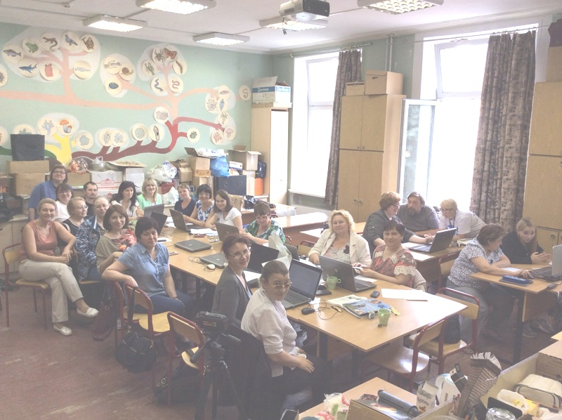
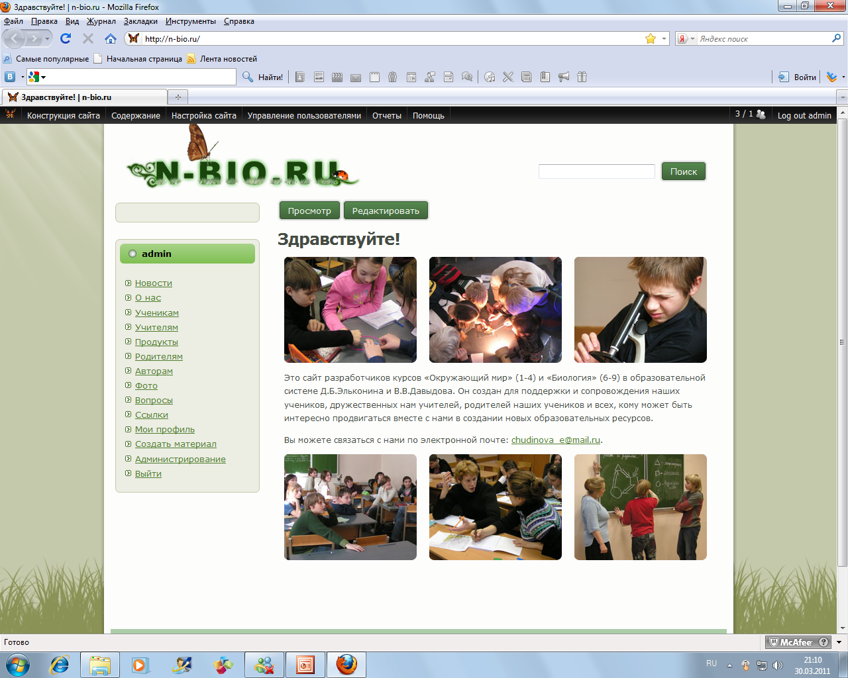
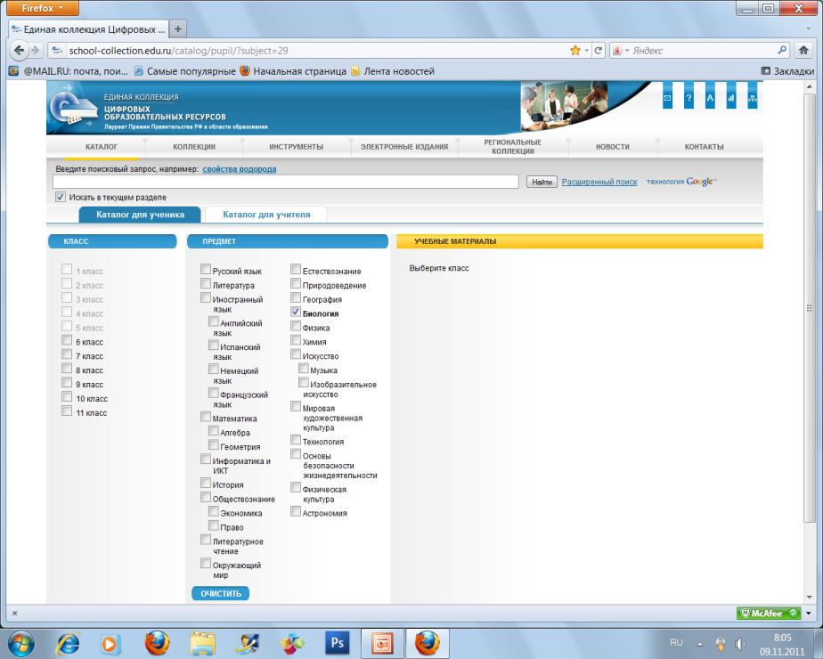


35 школ
Научно-практические разработки

Slide 33
Интерактивное методическое пособие для учителя
Научно-практические разработки

Slide 34
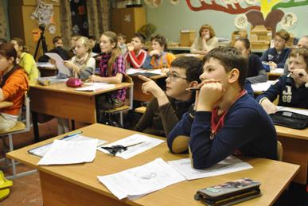
ОИРО Федеральная инновационная площадка 2010-2015 по созданию школьной системы оценки качества образования
Основной результат – построение педагогической технологии формирующего (критериального безотметочного) оценивания, а также системы диагностических заданий и коррекционных работ на всех ступенях школьного образования
Научно-практические разработки

Slide 35

Влияние на современную ситуацию в образовании
созданы прецеденты, задана планка (два типа неверного отношения: 1) это невозможно, 2) мы всю жизнь так работали);
изменение форм обучения в начальной школе (само- и взаимооценивание, групповые формы работы, проектные задачи)
альтернативная система оценки качества образования (SAM, критериальное оценивание, др.)
изменение ФГОС
Шаг вперед, два шага назад - ПИСЬМО МОН от 28 октября 2015 г. N 08-1786
Notes:
Нужен специальный анализ, как соотносятся ФГОС и деятельностный подход в образовании
Ошибочная трактовка деятельностного подхода на всех уровнях (попытка все формировать ВПРЯМУЮ)
Сопровождение новых ФГОС отдано кому угодно, только не тем, кто понимает, что там написано
Размывание границ РО и не РО («мы всегда так работали»)
Суммарные инвестиции в образование в Советском Союзе оцениваются
примерно в 7 % ВВП, в постсоветской
России – 2,9-3,4 %. С учетом падения самого ВВП, инвестиции в образование
уменьшились, по меньшей мере, в 8 раз

Slide 36
Результаты на сегодня:
Развивающаяся научная школа
Создание (проектирование и реализация) и описание новой реальности обучения
Разработка огромного массива разнообразных образовательных ресурсов для массовой средней школы
Постепенная кристаллизация представлений о возрастных возможностях и норме педагогической деятельности
Образовательная система НЕ стала массовой

